Slide 1
延迟渲染&屏幕后处理
——gardonguo

Slide 2
管线设计框架
前向模式：场景全部实时计算平行光照和阴影，后处理效果较少，适合低端机型。
混合模式：场景实时计算平行光照和阴影，后处理计算其他效果和其他光照阴影等。适合大部分情况。
完美模式：在后处理阶段计算所有光照和阴影，以及其他屏幕后处理效果。适合高端机型

Slide 3
平行光&阴影计算
在平行光（光源处）实时设置一个阴影相机，通过该相机渲染场景深度信息。
在取得阴影相机的深度图后，再渲染主相机，根据深度信息计算光照和阴影
场景渲染完毕后，再次用主相机渲染一遍场景的深度和法线信息，用于后处理各种效果计算。（用MRT渲染速度会比渲染2遍速度更快）

Slide 4
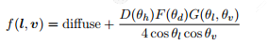
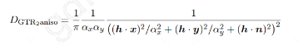
光照模型
PBR光照模型(CookTorrance)：
D代表微平面分布函数，其中Walter 等人提出的ggx分布函数表现尤佳，与高光渐变拖尾有关；G几何遮挡系数，对颜色遮挡产生影响。F为Fresnel函数，描述了不同光波分量被折射和反射的情况。
Disney各项异性渲染：
参考:http://km.oa.com/group/16202/articles/show/337619
x是切线，y是副切线，ax ay代表各项异性系数。

Slide 5
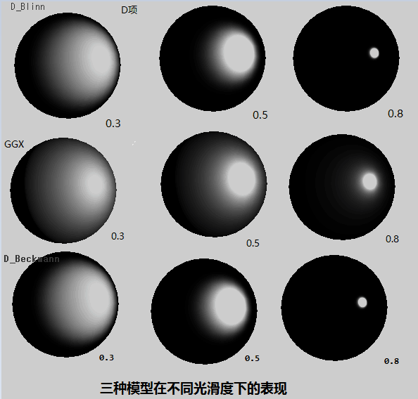
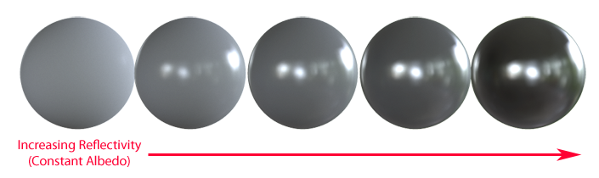
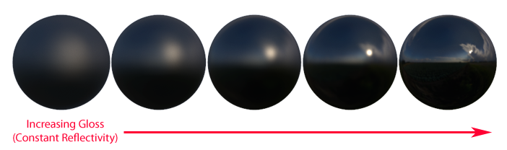
分布函数D项

Slide 6
阴影计算
ShadowMap,主相机渲染像素转换到阴影相机空间，与阴影相机的深度图进行对比，可以得知改点是否处于阴影。
锯齿，在Normal方向偏移一点Bias来解决阴影锯齿问题。
动态阴影和静态阴影，可以根据性能需求对静态阴影进行烘焙，也可以实时计算。比如静态阴影绘制为每几秒一次，动态阴影绘制为每几帧一次。
边缘软化，采样不同的算法对阴影进行分级计算。
PCF（Percentage Closer Filtering）：如果像素在影子内部，则其周围的采样点也在阴影之中；如果在影子边缘，则周围像素点就会部分不在阴影里；且越靠边缘，不在阴影中的采样像素越多。

Slide 7
后处理效果
很多效果优化，图像矫正，效果实现现等都可以在后处理里边做。

Slide 8
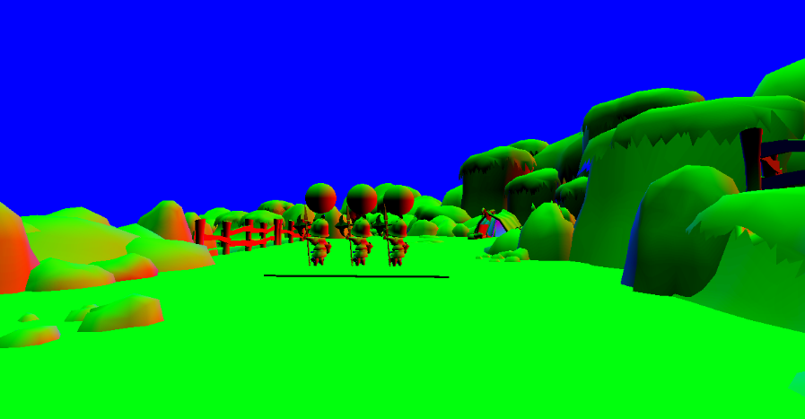
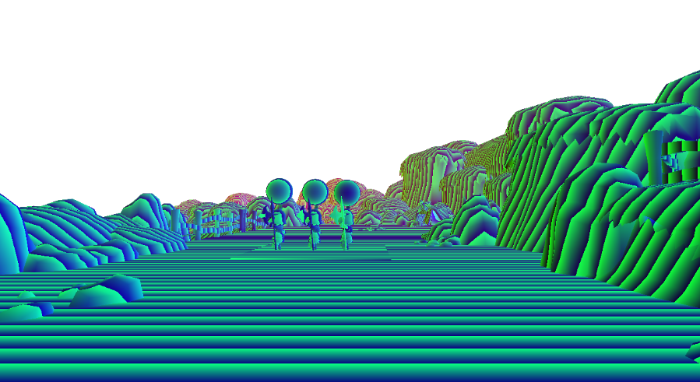
深度和法线
重复渲染场景，将场景深度和法线存储在一张Render Texture上，根据精度需求，比如可以采用xy通道存储深度，zw通道存储法线。
可以使用Unity提供的方式绘制，建议使用自己的shader来绘制，以方便控制流程。如下的法线图和深度法线图。

Slide 9
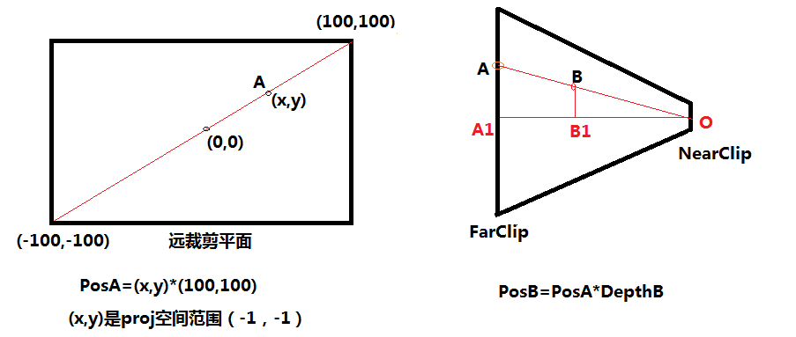
坐标转换
在相机屏幕空间绘制一个面片，使之刚好包括屏幕，有2种方法，一种是在相机NearClip处位置绘制，另一种用ZTest Greater在FarClip处位置绘制，通常在顶点着色器里边直接转换Project坐标。(注意不同平台的坐标系转换)
计算屏幕空间像素点对应的场景空间的ViewPos，利用相似三角形原理分别计算Farclip处的viewpos，再根据深度计算出场景的ViewPOS。

Slide 10
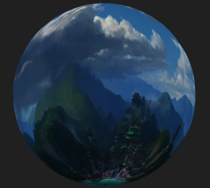
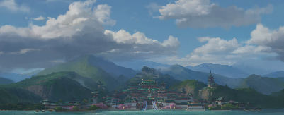
绘制天空盒SkyBox
用一张贴图或者CubeMap进行采样映射
天空盒（球坐标系，屏幕像素方向）与UV贴图坐标之间的转换

Slide 11
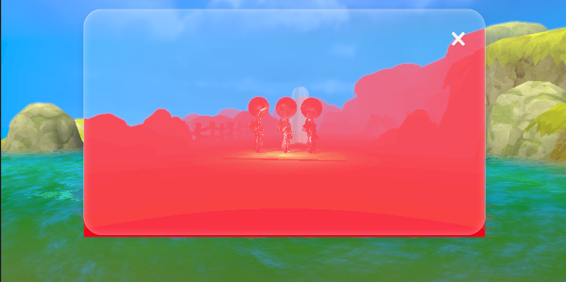
UIMask绘制
当在场景中打开UI的时候，被不透明UI遮挡的地方像素可以不用绘制，以降低消耗。通过模板测试Stencil的方式去标记不渲染的像素。
绘制消耗0.004ms,但是可以减少如SSAO，Water等绘制的像素，根据情况至少可以节省2ms以上。

Slide 12
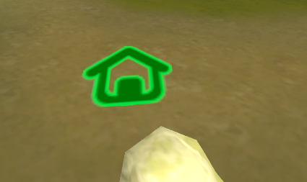
贴花DeferredDecal
可以在场景中绘制一个CubeMesh，通过Gbuffer计算出Cube包含的像素，对这些像素进行坐标转换到proj空间，对贴花进行uv采样叠加。

Slide 13
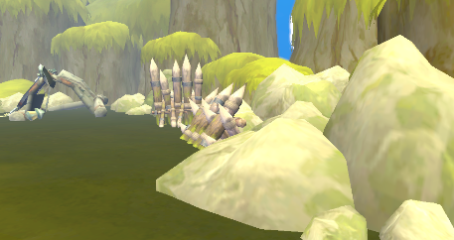
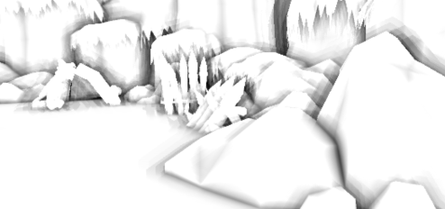
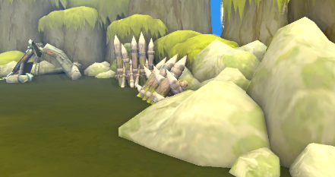
屏幕空间环境光遮蔽SSAO
SSAO通过采样象素周围的信息计算该点处于被遮挡的情况，被遮挡越多显示越暗。
基于视线方向的球积分
基于法线方向的半球积分，效果更好，消耗更大，可以对AO图进行模糊提高质量。。
优化：降像素，降采样次数，降指令数。

Slide 14
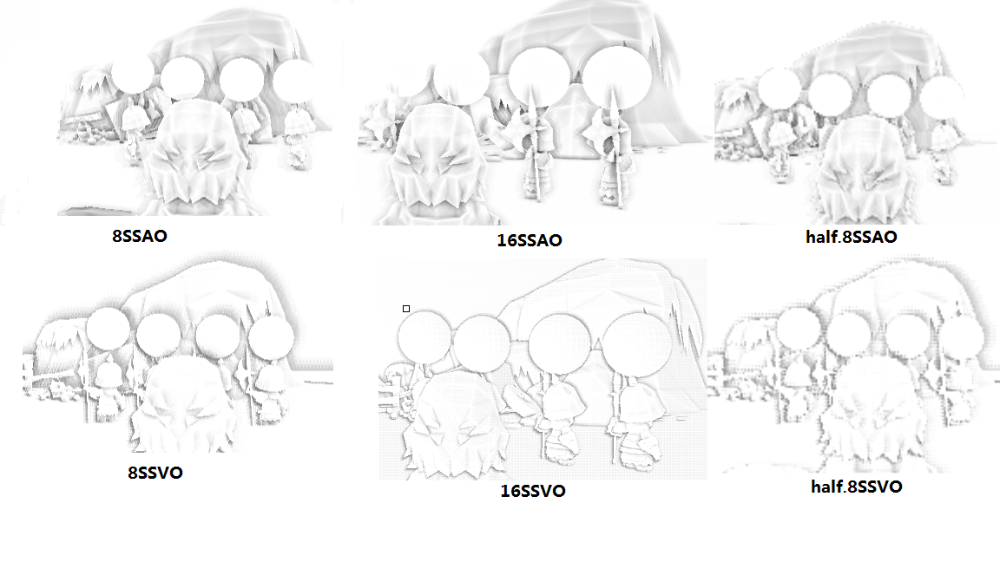
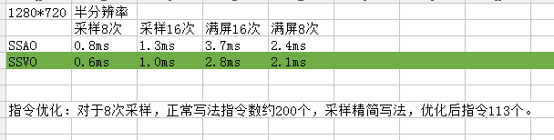
SSAO的各项数据表现

Slide 15
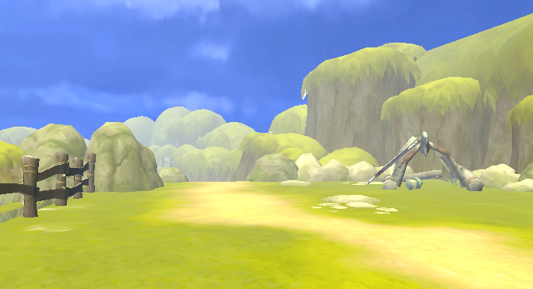
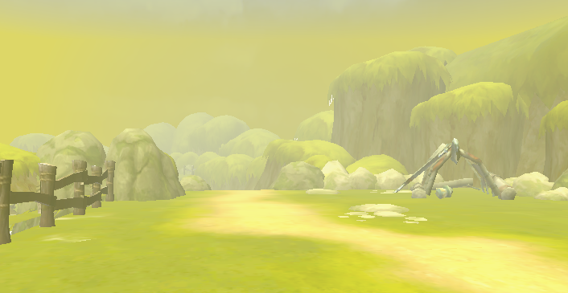
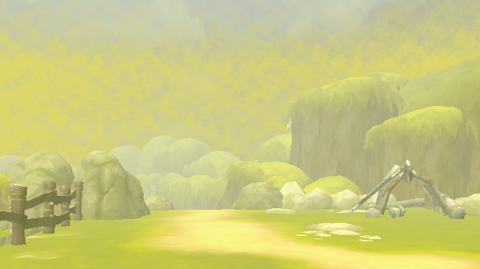
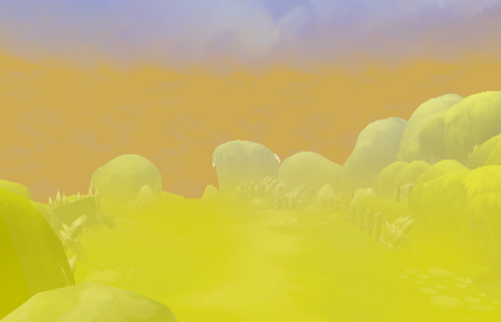
动态雾效
通过在相机镜头前绘制一个面片来计算像素点的空间高度和距离，然后根据雾效公式来计算雾效。常用的公式有线性雾，指数雾，指数平方等。
动态雾，利用一张噪声图来混合雾效，并且利用时间来移动噪声采样。

Slide 16
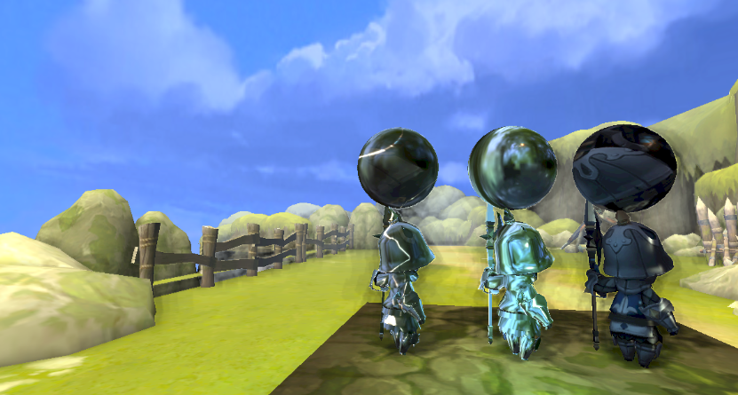
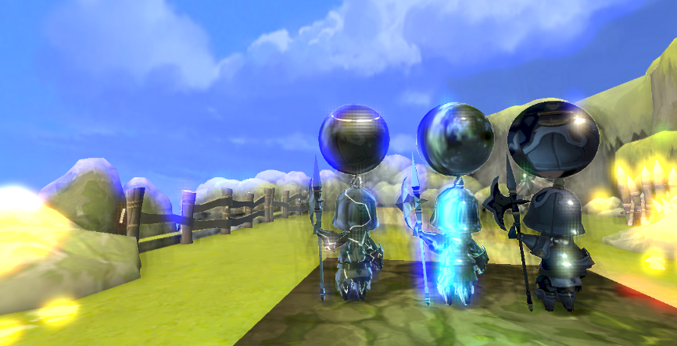
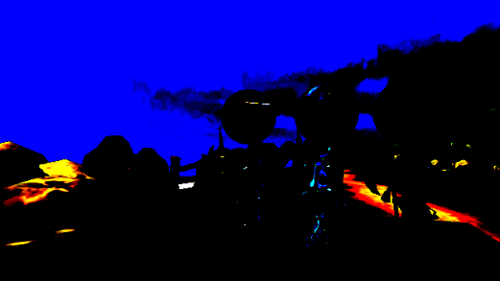
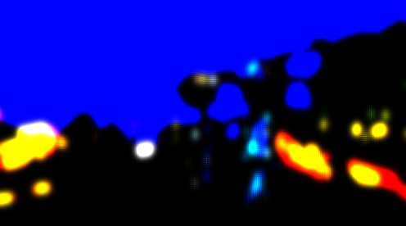
Bloom
将场景中亮度较大像素提取出来，进行高斯模糊，待模糊完后再和原来场景的渲染图叠加在一起。
Bloom在较暗的场景效果表现优异，但是消耗较大。可降低高斯模糊次数和分辨率。

Slide 17
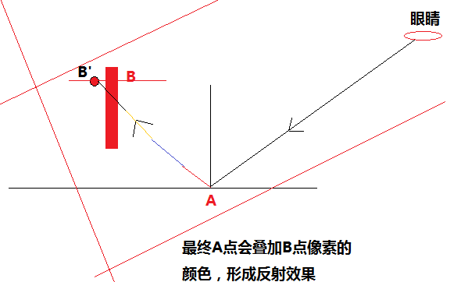
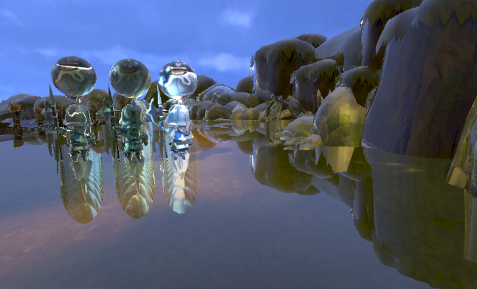
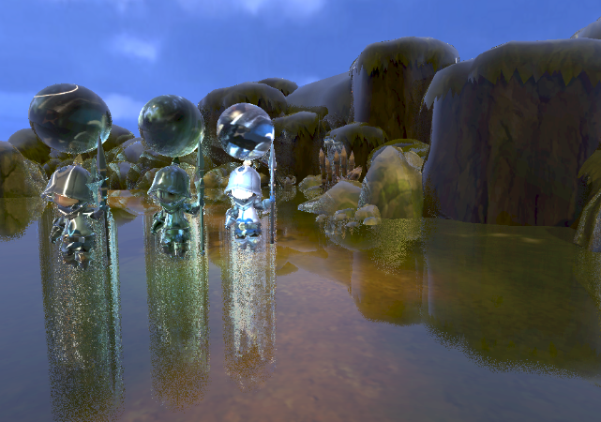
屏幕空间反射
光线追踪，从视线方向朝像素的反射方向投射一条射线，射线分为N段，每段长为M，计算每增加一段射线长度后深度是否大于该处像素深度。如图点B‘的深度大于B的深度,说明该点处相交,然后在A点混合B点的颜色，形成反射效果。
M和N的取值比较关键，若N过大，假设不存在相交则消耗性能，若M过大有可能第一段采样就超过了实际反射像素。取值过小有可能达不到相交点。所以实际计算可能会对采样点进行随机偏移一定像素以避免可能无法相交问题。最后再加上Fresnel方程和环境映射形成最终效果。

Slide 18
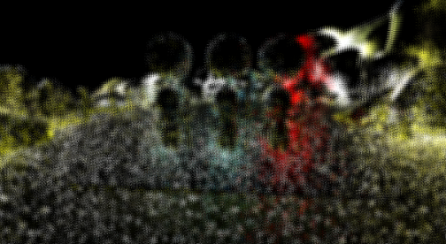
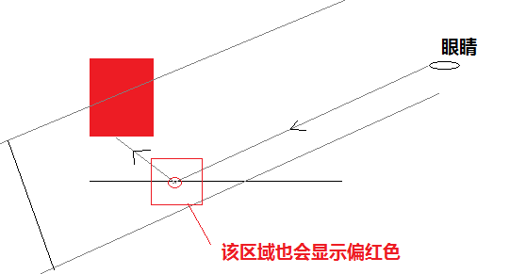
全局光照
路径追踪简单实现，从屏幕投射一条射线到像素，经该像素反射或折射再投到一个新的方向直到与某点相交，然后计算该点对原始点像素颜色贡献值。实际计算可能需要计算多次投射光线相交点对原始元素的颜色贡献度。
需要计算光线和对高斯模糊等，消耗较大，且在手机上效果提升不明显。出于性能的考虑 目前只做了一次光线投射。

Slide 19
点光源DeferredLight
坐标转换，将点光源所在球体与场景相交的区域求出来，通过绘制一个Mesh进行颜色叠加，要考虑颜色 半径 强度 衰减等参数计算。
阴影，从点光源处用相机渲染一张CubeMap的深度图,那么在渲染像素时的实际深度就是点到光源的距离，然后根据深度对比进行阴影绘制。

Slide 20
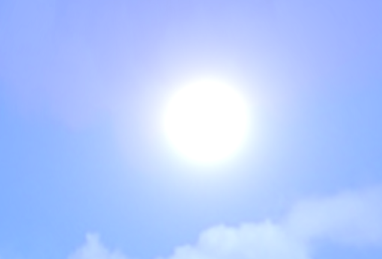
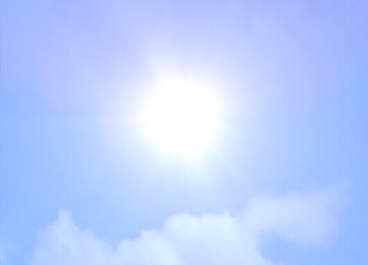
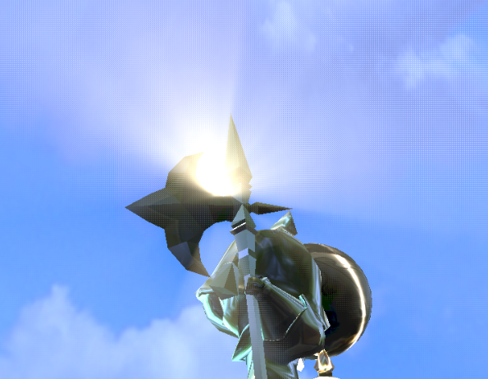
太阳光
太阳，在光源处绘制一个圆，通过光线向量计算出屏幕上太阳应该出现的位置UV信息，然后进行绘制Blend到场景。
体积光，绘制太阳到一张RT上， 并且用太阳光光线贴图进行叠加，实现太阳光周围光线效果；然后在主RT上叠加太阳RT，同时进行UV方向的多次偏移叠加采样进行混合，来达到图三的光线效果。

Slide 21
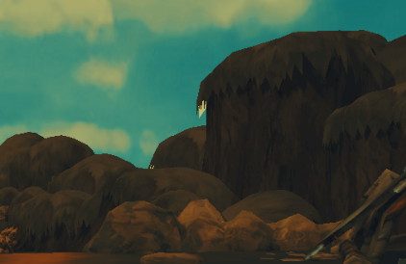
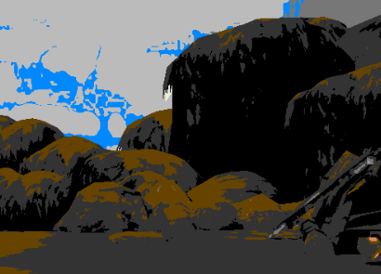
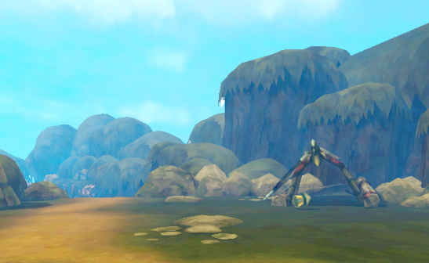
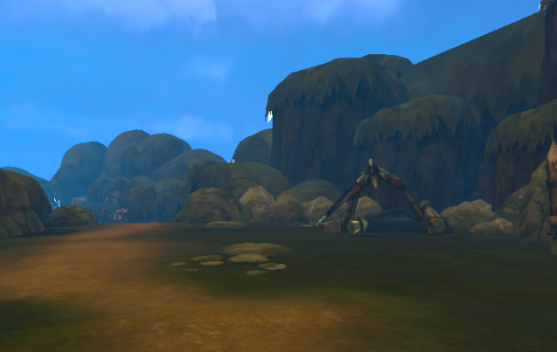
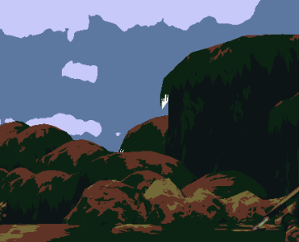
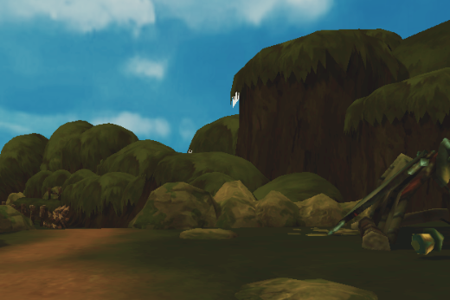
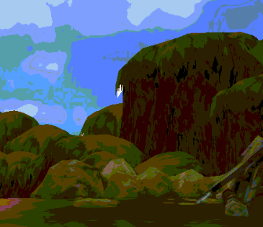
色调映射
对输出图像进行亮度系数，伽马系数，饱和度和对比度等系数进行调色。
电影调色。

Slide 22
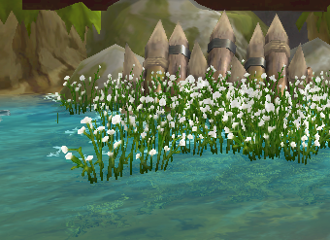
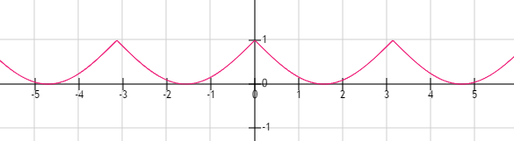
树，草
树，对叶子部分进行简单的顶点正弦偏移，达到风吹叶动的效果、
草，动态创建Mesh，在顶点阶段进行扰动偏移，草上方的扰动幅度大于草根部幅度。另外还可以外部传入扰动力参数模拟走走在草上的扰动效果。
风吹草动，使用W型的波对顶点进行偏移，使草有一波一波的效果。

Slide 23
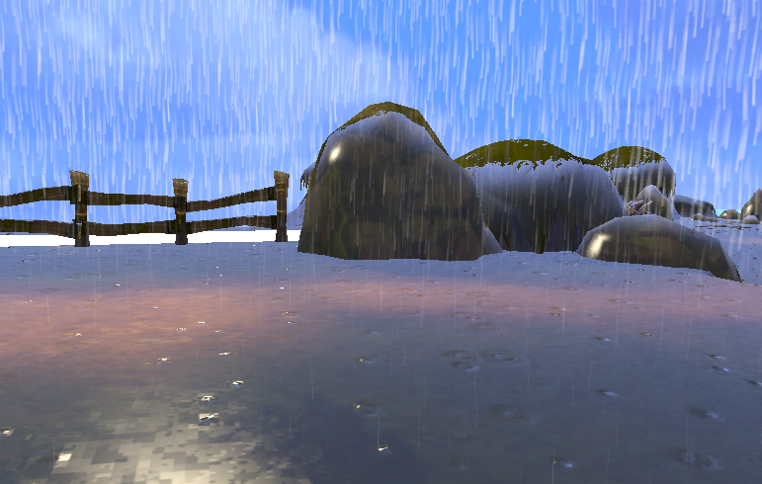
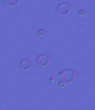
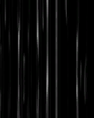
雨效果
空中雨滴，在相机处绘制一个锥形体，使用移动uv的雨滴图进行采样，通过场景深度和相机角度调节Alpha来模拟雨滴的远近效果。
地面雨滴，以世界空间XZ坐标采样数张水波纹贴图对地面XZ坐标进行采样，然后将其作为屏幕贴图的法线，这样就产生了地面水波纹效果，再将多张贴图轮流Blend One One 就产生下雨雨滴效果。

Slide 24
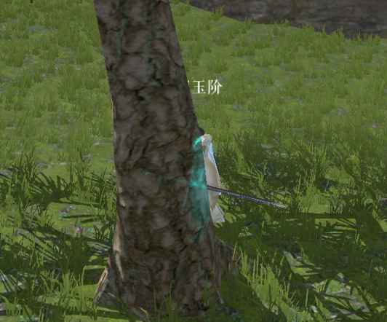
角色遮挡轮廓线渲染
用第一个pass把ZGreater的部分渲染出来，第二个Pass再正常进行颜色输出。
常出现的问题是角色模型内出现互相遮挡的问题，通常要保证同批次渲染顺序一致，或者可以通过标记Stencil的方式避免该种情况。

Slide 25
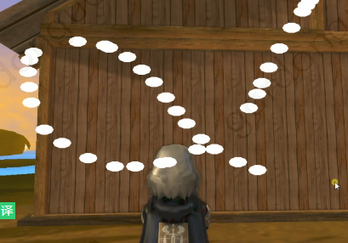
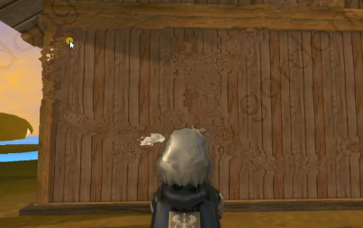
屏幕触摸水波纹
1.在CPU阶段绘制触摸点的Mesh，包括了简单的Quad模式和Cycle模式
2.根据CPU阶段绘制的图形，进行屏幕空间的扰动，形成水波纹效果。平均消耗1.1ms。可以把Mesh进行合并。

Slide 26
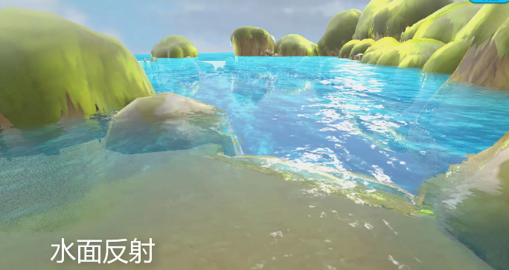
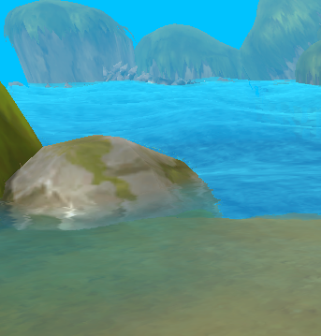


水面水下渲染
反射，折射，fresnel,深水和浅水颜色，W波，水下折射，水下焦散，水下雾。

Slide 27


体积光
像素拉伸体积光，消耗较大

Slide 28


高斯模糊和径向模糊

Slide 29

各项效果在PC上的GPU消耗统计
结论：消耗较高的，效果提升不明显一般不在手机中使用，如排名前几项。

Slide 30


阴影耗时

